Slide 1

ВИРУСЫ

Slide 2
Понятие вируса.
Вирус (с лат. «яд»)-неклеточная форма жизни. Они являются облигатными(обязательными) внутриклеточными паразитами, т. е. функционирующие только при попадании внутрь бактериальной или эукариотической клетки.
»

Slide 3
Классификация вирусов.
Вирусы
ДНК-содержащие
вирус оспы,
герпеса,
бактериофаги Т-группы,
гепатит B,
паповавирусы (бородавки).
РНК-содержащие
вирус кори,
бешенства,
Гриппа,
полиомиелита,
гепатит A,
ОРЗ,
желтая лихорадка.

Slide 4
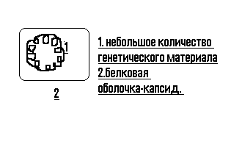
Строение вируса.
Вирусы имеют настолько простое строение, что их нередко вообще не считают живыми.
Каждая вирусная частица состоит из небольшого количества генетического материала (ДНК или РНК), заключённого в белковую оболочку (капсид)..

Slide 5
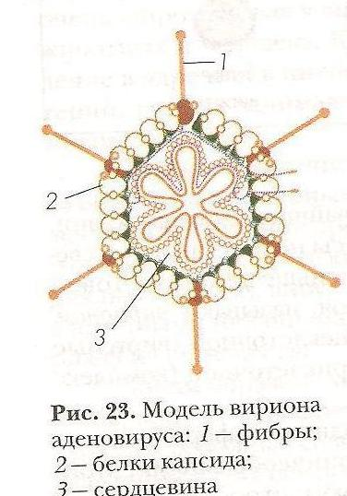
Строение вируса

Slide 6
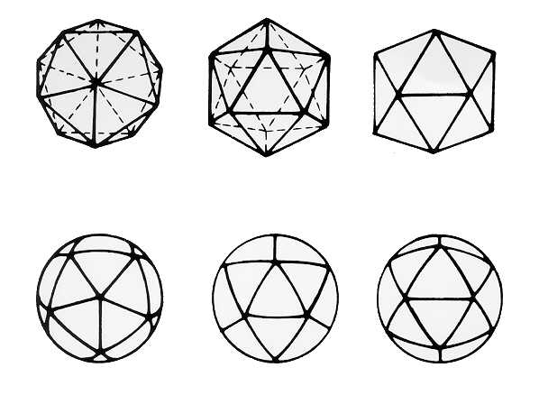
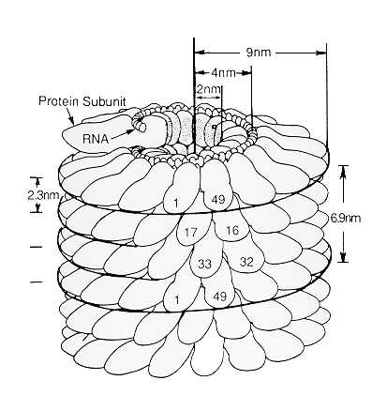
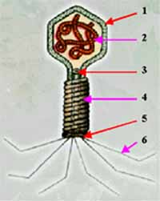
Типы капсид.
Различают три основных типа симметрии:
Икосаэдрический
Спиральный
Сложный
1.
2.
3.
Форма капсид у ДНК и РНК вирусов разная: у РНК вирусов только кубическая и спиральная, а у ДНК вирусов она кубическая, спиральная, сложная и двойная.

Slide 7
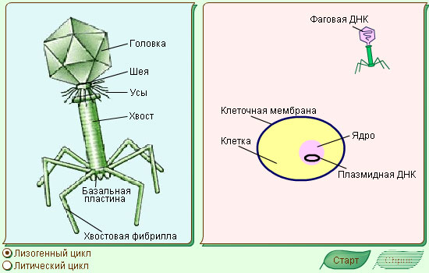
Строение вируса бактериофага.

Slide 8
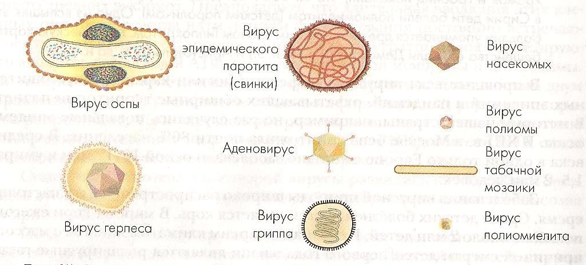
Вирусы имеют различную форму

Slide 9
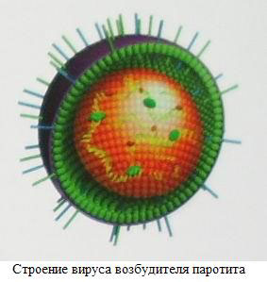
Вирус паротита

Slide 10
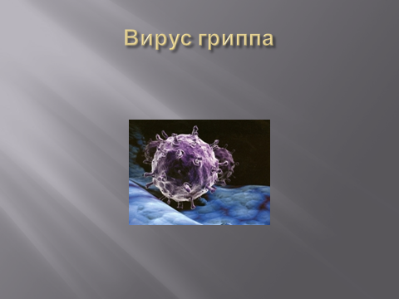
В мире гриппом заболевают около миллиарда человек

Slide 11
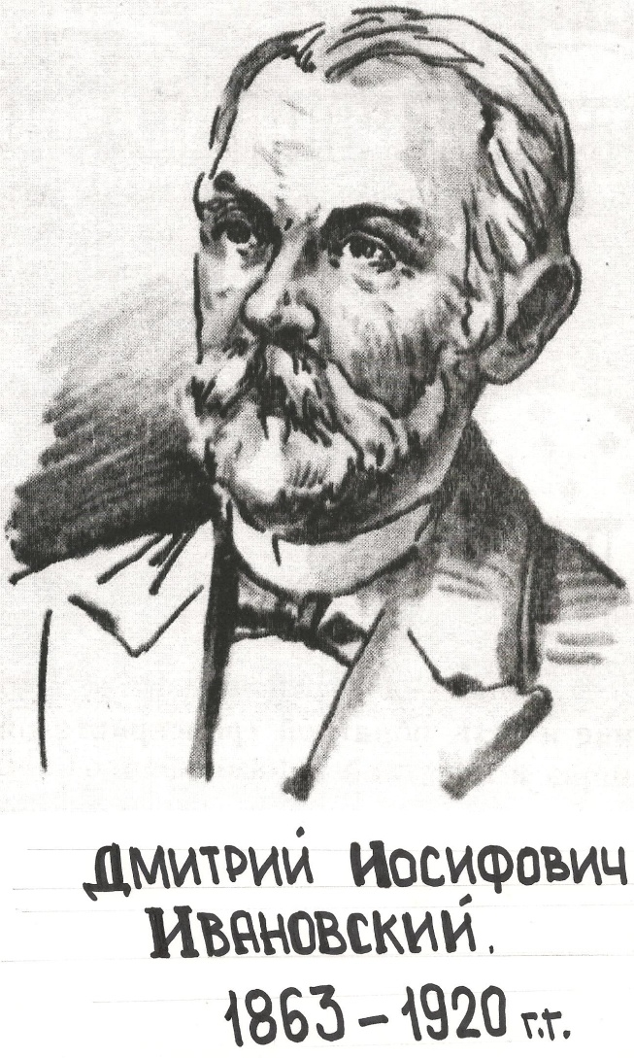
История открытия вирусов
Открыты в 1892 году русским ботаником Дмитрием Ивановским.
Долгое время оставались неисследованными из-за того, что имели мельчайшие размеры (от 20 до 300 нм). Только появление электронного микроскопа позволило изучить эти существа.

Slide 12
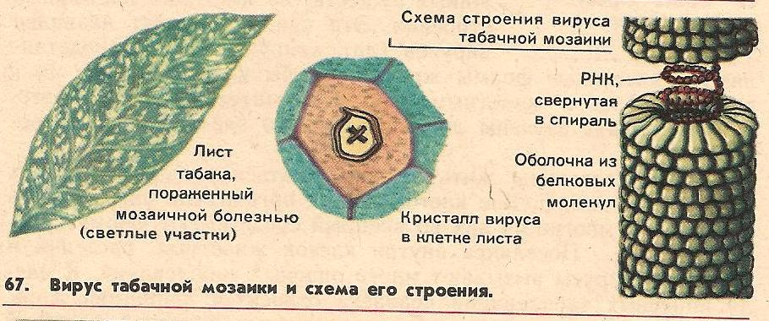
Вирус табачной мозаики –Р Н К содержащий

Slide 13
Жизненный цикл вируса.
(основные положения)
Размножение вирусов принципиально отличается от размножения остальных организмов.
Вирусы воспроизводятся только внутри живой клетки, используя её для синтеза своей нуклеиновой кислоты и своих белков.
Попав внутрь клетки, вирус теряет свою белковую оболочку, его нуклеиновая кислота освобождается и становится матрицей для синтеза белка оболочки вируса из клеток хозяина; при этом ДНК хозяина инактивируется.
Полностью сформированная инфекционная частица называется вирионом (мельчайших вирусоподобных частиц, вызывающих инфекционные болезни).
Вирусы передаются из клетки в клетку в виде инертных существ.

Slide 14
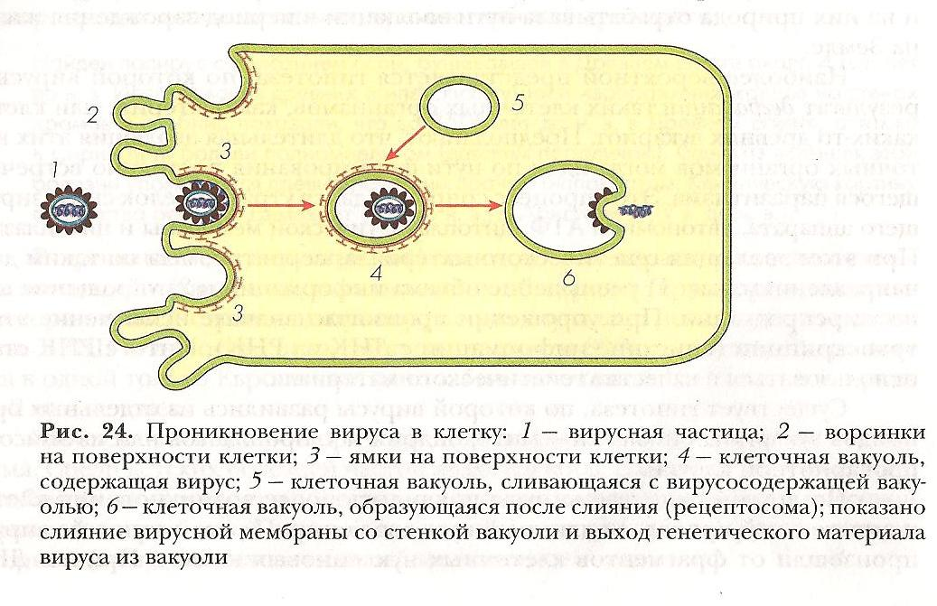
Проникновение вируса в клетку

Slide 15
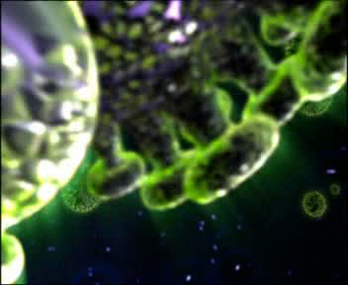

Slide 16
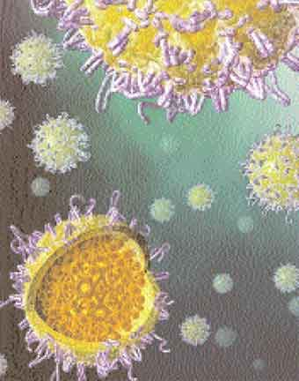
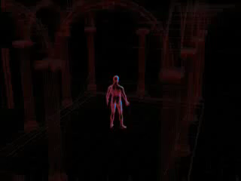
Вирус гепатита В

Slide 17
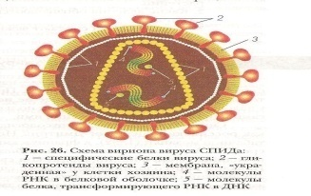

ВИЧ

Slide 18
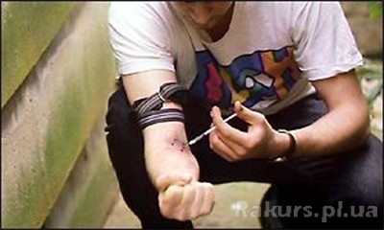
Передача зараженными шприцами

Slide 19
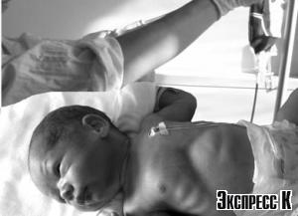
Внутриутробное заражение ВИЧ от инфицированной матери

Slide 20
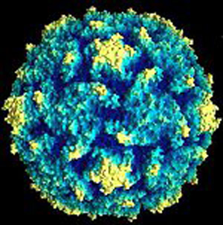
Вирус полиомиелита

Slide 21
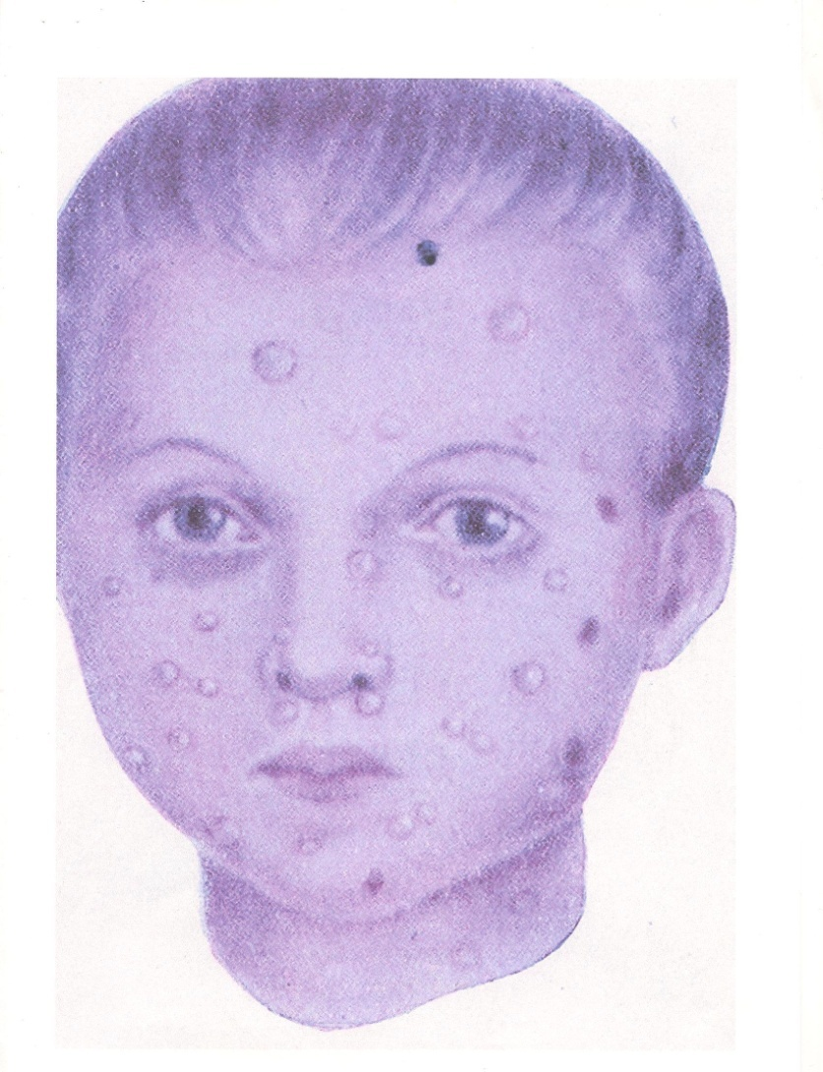
Коревая сыпь у человека

Slide 22
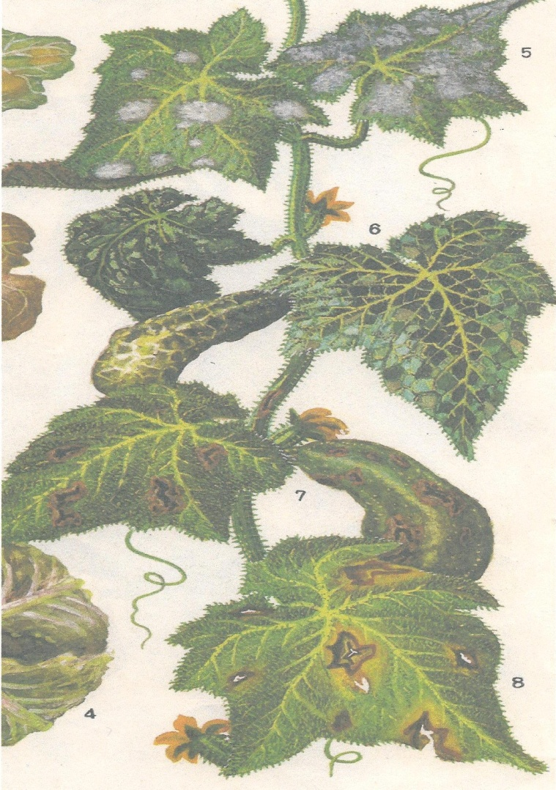
Мозаика листьев огурцов

Slide 23
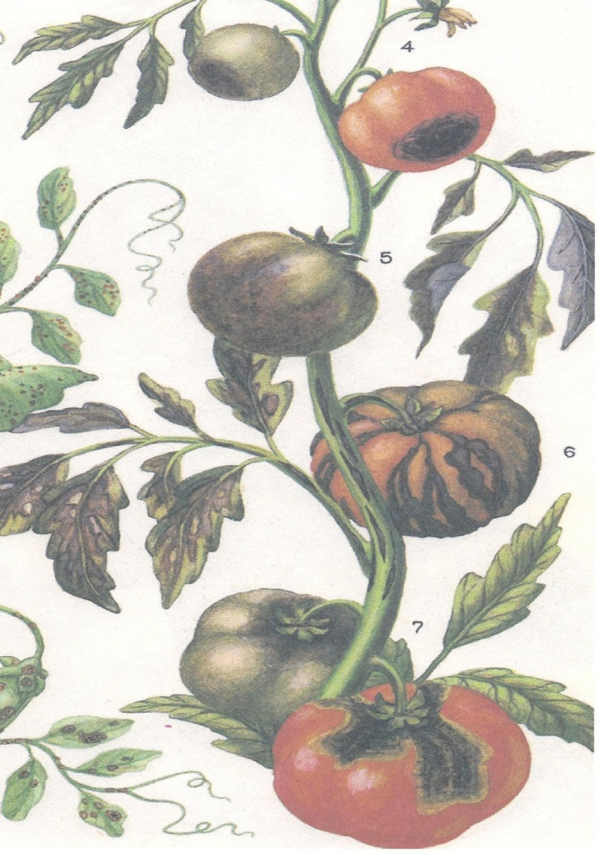
Стрик листьев помидор

Slide 24
Отличия вирусов от неживой природы
1.Вирусы способны размножаться
2.Обладают наследственностью
3. Способны к изменчивости

Slide 25
Отличия вирусов от клеточных организмов
*1.Вирусы не имеют клеточного строения
*2.Не проявляют обмена веществ и энергии (метаболизм)
*3.Существуют как внутриклеточные паразиты
*4.Не увеличиваются в размерах (не растут)
* 5.Имеют особый способ размножения
* 6.Имеют только одну нуклеиновую кислоту: либо ДНК , либо РНК.

Slide 26
Домашнее задание по выбору:
Собрать материал о вирусном заболевании и оформить информацию в виде
презентации.
Написать памятки учащимся о профилактике различных видах вирусных заболеваний.
Провести мини-исследование по вопросу: почему то, что поражает компьютерные программы, тоже назвали вирусом?

